Slide 1
BAĞCILAR
AKŞEMSETTİN ANADOLU LİSESİ
SUNUM
SERHAT DEMİRTAŞ
BUSENUR TOPUZ
DİLARA ÇALIŞAN

Slide 2
GENÇLİK VE ŞİDDET

Slide 3
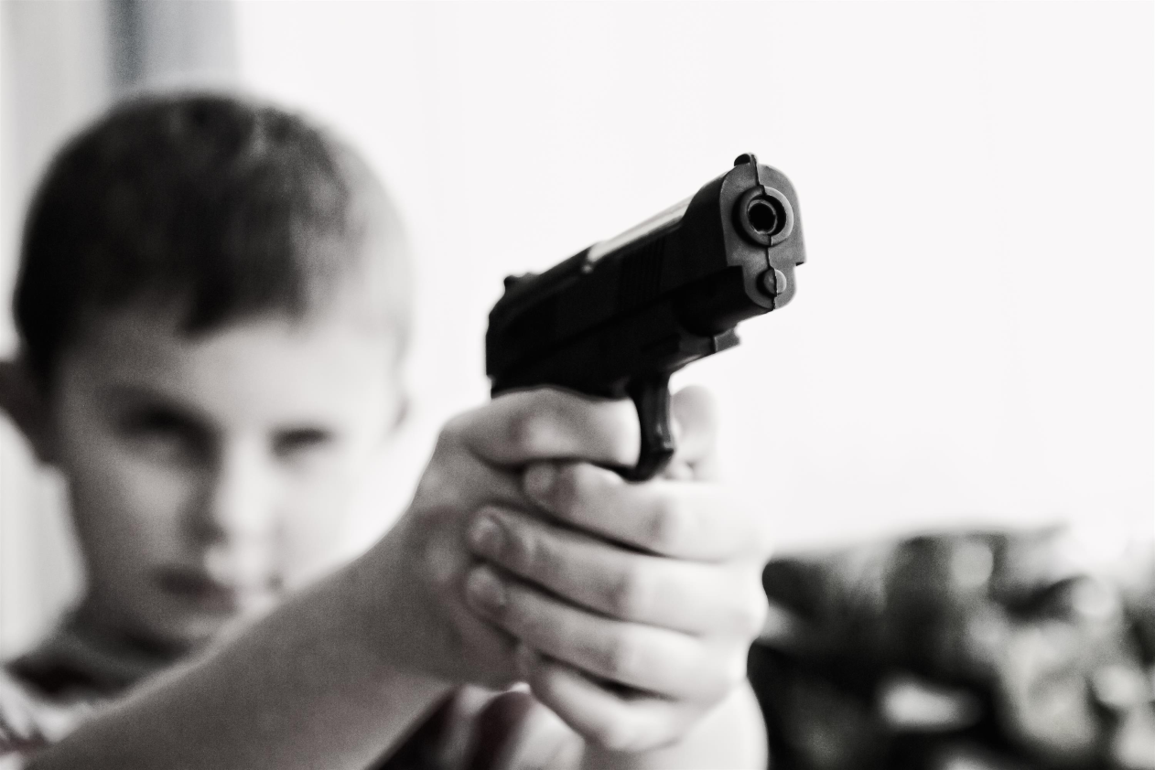
"Dünyada her yıl yaklaşık 1,6 milyon insanın şiddet olayları sonucu hayatını kaybettiğini biliyor musunuz? Yapılan halk sağlığı araştırmaları, gençlerde şiddetin devam eden ve boyutları giderek artan bir sorun olduğunu gösteriyor.

Slide 4
ŞİDDET NEDİR?
Şiddet geniş kapsamlı bir kavramdır. Dünya Sağlık Örgütü (DSÖ) şiddeti bir bireyin yaralanma ve ölümüne neden olan ya da gelişmesini engelleyen fiziksel, psikososyal ve cinsel olarak uygulanan kasıtlı davranışlar olarak tanımlamıştır.

Slide 5
DSÖ’nün tanımında da görüldüğü gibi şiddetin uygulanış şekline göre
fiziksel incinme ya da hastalığa neden olma “Fiziksel Şiddet”
benlik saygısını azaltma ya da azaltmaya çalışmak “Duygusal Şiddet”
Şiddetin uygulandığı kişiye göre de tanımlama yapılmalıdır.
istek dışı cinsel ilişkide zorlama veya ilişkide bulunmak “Cinsel Şiddet”
ekonomik olarak bağımlı yapmak ya da yapmaya çalışmak ise “Ekonomik Şiddet” olarak tanımlanmaktadır

Slide 6
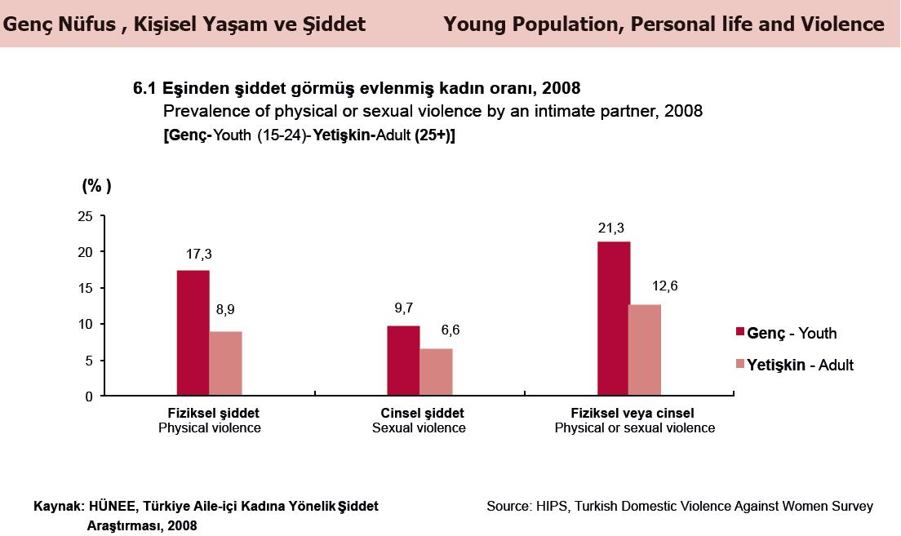

Slide 7
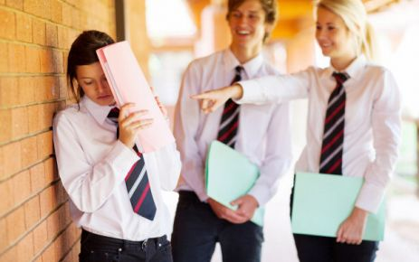
GENÇLER ARASINDA ŞİDDET ARTIYOR
Gençler arasında ölümle sonuçlanan her bir şiddet olayına karşılık 20-40 gencin şiddet uygulanması nedeniyle yaralanarak sağlık kuruluşlarına başvurduğu ve tedavi olduğu bir çok gencin de sağlık kuruluşlarına başvurmaksızın fiziksel, cinsel, üreme ve ruh sağlığı sorunları yaşadığı bilinmektedir. Gençler arasında, özellikle 14-15’li yaşlardan sonra, ölümcül olmayan şiddet olaylarının arttığı bilinmektedir.

Slide 8
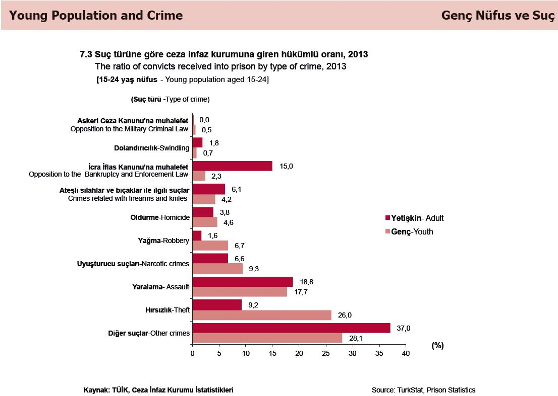

Slide 9
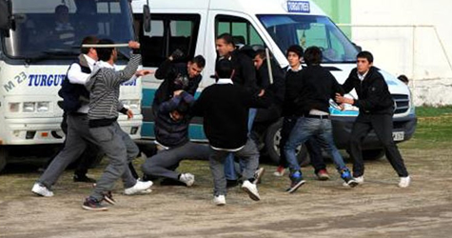
Toplum içinde gençler arasındaki şiddetin bildirilen sayıların çok daha üstünde olduğu tahmin edilmektedir. Yapılan çalışmalardan elde edilen veriler; erkeklerin kızlara göre daha fazla şiddet uyguladığı şeklindedir. Ancak, şiddet davranışlarına maruz kalma açısından erkekler de kızlar kadar risk altındadırlar.

Slide 10
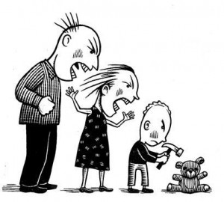
ŞİDDETİN NEDENİ ÇOCUKLUK DÖNEMİNE DAYANIYOR
Dünya Sağlık Örgütü’nün “Şiddet ve Sağlık Raporu’na göre şiddetin altında yatan etmenler kişisel, yakın çevre ile olan ilişkiler, toplum ve sosyal yapıya ilişkin olarak tanımlanmaktadır. Şiddet davranışlarına neden olan kişisel etmenler biyolojik, psikolojik ve davranışsal özelliklerdir. Biyolojik faktörler içinde yaş, cinsiyet, genetik yapı, doğum travmaları nedeniyle olan nörolojik hasarlar sayılabilir.

Slide 11
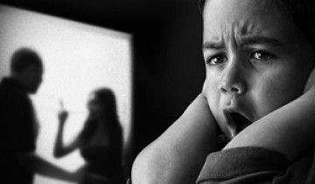
Psikolojik ve davranışsal özellikler olarak ise hiperaktivite, davranışların kontrol edilememesi, dikkat sorunları sayılmaktadır. Kişinin ailesi ve arkadaşları ile birlikte olduğu ortam ve ilişkileri olumsuz ise şiddet davranışları daha fazla ortaya çıkmaktadır.

Slide 12
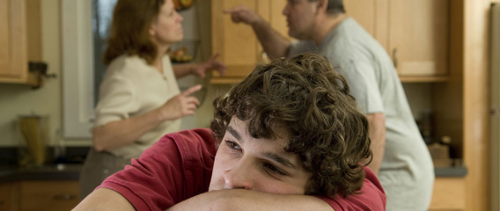
Çocukluğunda şiddet ortamında bulunan erişkinlerin de daha fazla şiddet uyguladıkları bilinmektedir. Bu, gençler arasında şiddetin görülmesi açısından önemli bir bulgudur. Liselerde yapılan çalışmalarda gençler, ailelerindeki bireylerden şiddet gördüklerini ve kendilerinin de aile bireylerine şiddet uyguladıklarını belirtmektedirler.

Slide 13
Hatta üniversite gençleri arasında yapılan çalışmalarda, gençler ailelerinden fiziksel, psikososyal ve cinsel şiddet gördüklerine ilişkin yanıtlar vermektedirler. Şiddet gören genç bir nesil şiddet davranışlarını benimseyerek uygulamaktadır. Ailenin sosyoekonomik yapısı ve kültürel örüntüsü de şiddet davranışlarının görülme sıklığını etkilemektedir.

Slide 14
Aile ortamında alkol ve madde kullanımı, stres ve sosyal yalnızlık gibi faktörlerin olması da şiddetin görülmesini artırmaktadır. Ailenin bulunduğu psikososyal yapı, ailede sorunu olan bir birey olması, aile içi şiddetin yaşanmasına neden olmaktadır.

Slide 15
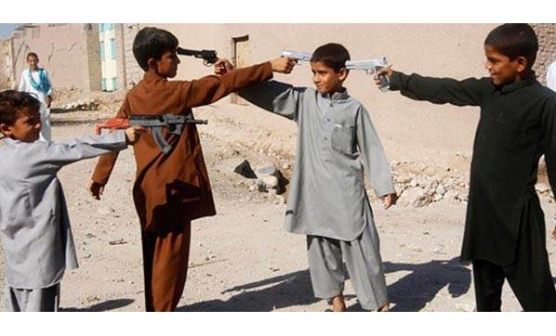
ŞİDDETTİN NEDENLERİ
Toplumun silaha bakış açısı şiddet olaylarını etkilemektedir. Dünyada şiddet ölümlerinde önemli bir risk faktörü “ateşli silah” sahibi olmadır. Dünyada ateşli ve küçük silahlarla olan ölüm sayısı yılda 2,3 milyondur. Dünyada küçük silahlarla olan ölümleri %68’i cinayet, %26’sı intihar ve %2’si kaza şeklindedir.
Ülkelerin gelişmişlik düzeyi silahla olan ölümleri etkilemektedir. Ateşli silah ölümleri orta gelirli ülkelerde yüzbinde 42,2 iken yüksek gelirli ülkelerde yüzbinde 17,3’dür. Gençlik döneminde şiddet nedeniyle yaralanmaların ateşli silah, tekme, yumruk, bıçak ya da çakı gibi diğer silahlarla olduğu bilinmektedir.

Slide 16
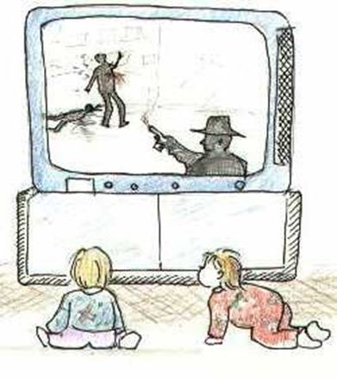
MEDYANIN ŞİDDETTİN ARTIŞINDAKİ OLUMSUZ ROLÜ
Medya da toplumun şiddete bakış açısını değiştirmektedir. Medyada sık olarak gösterilen şiddet olayları, film ve dizilerde yaşanan şiddet olayları, bireylerin özellikle gençlerin şiddet olaylarının kanıksamalarına, olağan görmelerine neden olmaktadır.

Slide 17
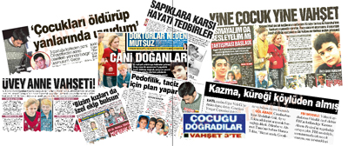
Bazen de gençler şiddet davranışlarına özenmektedirler. Bu nedenle şiddet olaylarının medyada sık olarak yer alması gençleri her yönden olumsuz olarak etkilemektedir. Medyanın şiddet olaylarına bakış açısının yasalar ile belirlenmesi ve medyanın da toplumsal sorumluluğunu üstlenerek şiddete ilişkin yaklaşımını değiştirmesi gerekmektedir.

Slide 18
ŞİDDET NASIL ÖNLENİR?
Şiddet önlenebilir bir halk sağlığı sorunudur. Toplumun değişik kesimlerinde, gençler arasında şiddetin görülme sıklığı ve etkileyen etmenlere yönelik müdahalelere gereksinim vardır. Bebeklik döneminden başlayarak çocuğun ve ailesinin sorun çözme kapasitesinin geliştirilmesine gereksinim vardır.

Slide 19
Antisosyal ve saldırgan davranışları azaltmaya yönelik olarak geliştirilen programlar;
akranlarla pozitif, arkadaşça ve birleştirici ilişkinin geliştirilmesini
kızgınlıkla başa çıkmayı
sorunları ve çatışmaları çözmeyi odaklamaktadırlar
davranış değiştirme sosyal kavram ve becerileri geliştirme

Slide 20
Ailelerin, aile ilişkileri, çocuk yetiştirme teknikleri konusundaki becerilerini geliştirmelerine yönelik desteğe gereksinimleri vardır. Bu programlar şiddetin görülme sıklığının azaltılmasını sağlayabilir.

Slide 21
Sorunu olan gençlere yönelik, pozitif yapıda olan bir erişkinle sıcak ve destekleyici ilişkinin öğretilmesini içeren programlar (danışmanlık) uygulanabilir. Toplumda silah sahibi olma, alkol ve uyuşturucu madde kullanımı, çete şiddetine yönelik olumlu politika ile uygulama stratejilerinin geliştirilmesi ve uygulanması gerekmektedir.

Slide 22
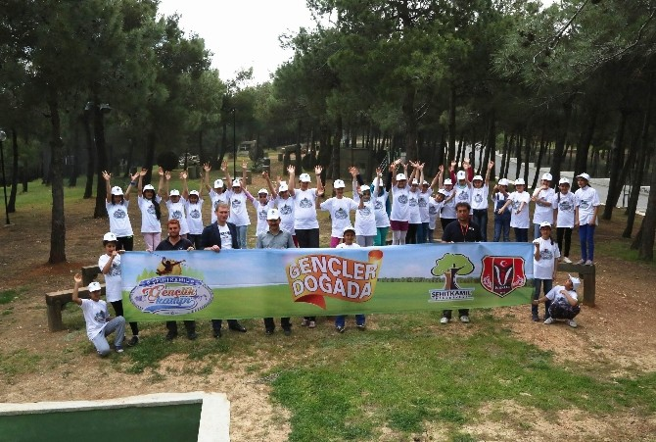
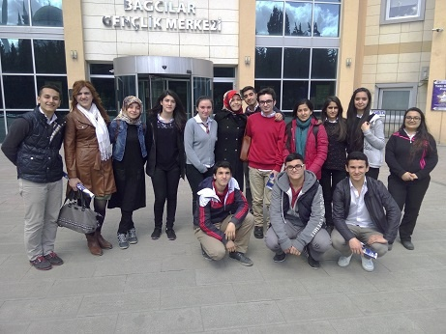
Gençlerin yaşam yerlerinde olumlu sosyal ve kültürel çevre oluşturmak, onların bu çevreyi kullanabilmelerini sağlamak en önemli koruyucu yaklaşımlar arasında yer almaktadır. Yerel yönetimler, okullar ve sivil toplum kuruluşları tarafından gençlere yönelik spor ve kültür etkinliklerinin artırılmasına gereksinim vardır

Slide 23
Her yıl Akşemsettin Hazretlerinin mezarını ziyaret etmekteyiz.
Okulumuzda şiddeti önleme çalışmaları yıl boyu sürmektedir.
Üniversite gezileri yapmaktayız.
Başarılı öğrencileri ödüllendirmekteyiz. (kitap, çeyrek altın vs.)
Öğrencilerimizi çeşitli müze ve eğlence yerlerine götürmekteyiz.
İlçe spor faaliyetlerine katılmaktayız.
Okul olarak katıldığımız Kirazlıbent pikniğini geleneksel hale getirmiş bulunmaktayız.

Slide 24
İNANCIMIZDA VE KÜLTÜRÜMÜZDE ŞİDDETE YER YOKTUR
“Kim cana kıymayan,yeryüzünde bozgunculuk çıkarmayan birisini öldürürse,bütün insanları öldürmüş gibi olur.Kim de onun(bir insanın) hayatını kurtarırsa,bütün insaları kurtarmış gibi olur.”
(Maide suresi:32)
Bir zorba bin sopayIa gezer bir güIücük bin zorbayı ezer.
Her öfkeli yumruğu, sevgiye aç bi yumruk yönetir.

Slide 25
TEŞEKKÜRLER
Buse Nur TOPUZ
Serhat DEMİRTAŞ
DİLARA ÇALIŞAN

